Slide 1
Tecnologias para Web I
Prof. Marcelo Siedler

Slide 2
Array
Formulário
Funções

Slide 3
Estruturas de Dados
PHP suporta apenas uma estrutura de dados: o array/vetor;
Mas não se engane com o array do PHP;
O array do PHP consegue ser a implementação de praticamente todas as estruturas de dados: vetor, matriz, lista, pilha, fila, tabela hash, etc.;

Slide 4
Array
Arrays possuem alocação 100% dinâmica;
Arrays podem possuir índices numéricos (inteiros), alfanuméricos e alfabéticos (strings) ou mesmo objetos personalizados – Arrays associativos;
Arrays podem ser acessado apenas utilizando funções, simulando listas, pilhas ou filas;

Slide 5
Array
Declarando um array.
$vetor = array(1, 2, 3);
foreach($vetor as $numero){
echo "$numero<br />";
}
foreach(array as variavel){
<acessa cada elemento de array unicamente,
armazenando seu conteúdo temporariamente
em variavel>
}

Slide 6
Array
$vetor = array(1, 2, 3);
$tamanho = sizeof($vetor);
for($i = 0; $i < $tamanho; $i++){
echo "$vetor[$i]";
}

Slide 7
Trabalhando com Formulários

Slide 8
Formulários
Criar um formulário que simula o sistema de venda de uma loja de esportes;
O formulário enviará os dados via requisição POST para a página PHP pedido.php;
Esta página processará a requisição e enviará uma resposta.

Slide 9
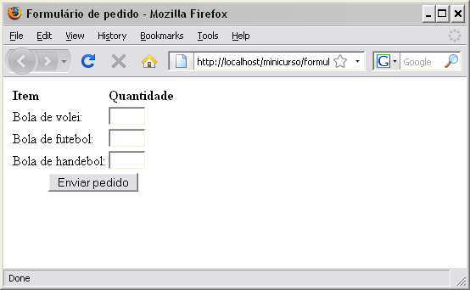
Formulários

Slide 10
Formulários
Os dados enviados em um formulário são armazenados em um array! (:
Você pode acessar facilmente estes dados através deste array;
Existem três arrays especiais capazes de tratar estes dados enviados por formulários: $_GET (para requisições do tipo GET), $_POST (para requisições do tipo POST) e $_REQUEST (para ambos os tipos de requisição);

Slide 11
Formulários
Primeiramente, escreveremos em nossa página uma mensagem informando que o pedido foi processado;
Depois pegaremos as quantidades informadas em nosso array $_POST (lembre-se que fizemos uma requisição do tipo POST);
Declararemos uma variável para representar o custo de cada uma das bolas;
Multiplicaremos o valor da quantidade de cada bola pelo seu respectivo preço;
Mostraremos na tela o valor total de cada item e o valor total da compra.

Slide 12
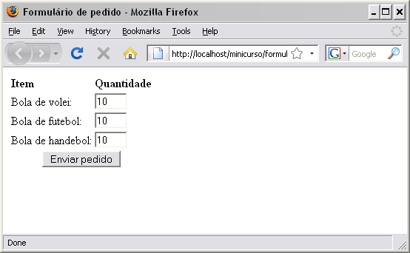
Formulários

Slide 13
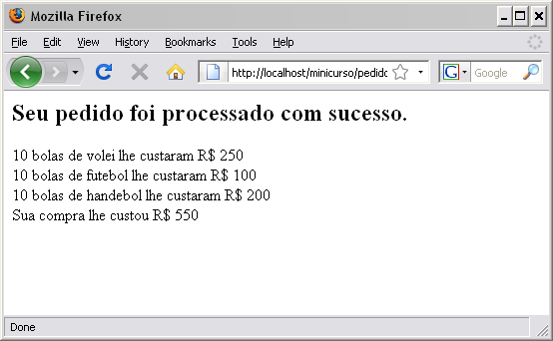
Formulários

Slide 14
Formulários
Vamos utilizar controle de fluxo para determinar que se um item não foi preenchido ou foi preenchido com valor 0, este item não deverá aparecer na página PHP que processa o formulário;

Slide 15
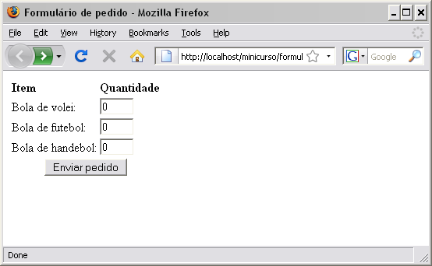
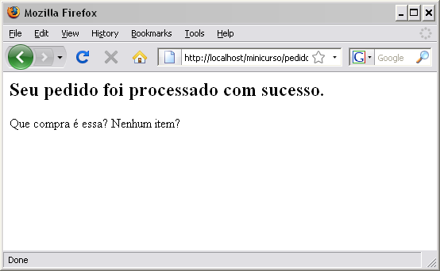
Formulários

Slide 16

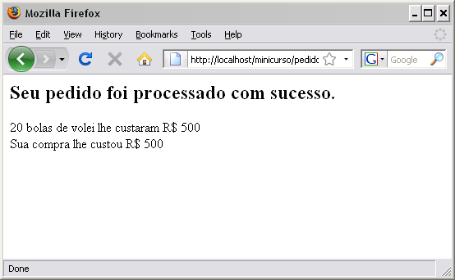
Formulários

Slide 17
Funções

Slide 18
Funções
Definir funções em PHP é simples;
A palavra chave que define funções é bem sugestiva: function;
A sintaxe é bem declarativa.

Slide 19
Funções
function escreverNaTela($texto){
echo $texto;
}
function maiorValor($n1, $n2){
if($n1 > $n2){
return $n1;
} else {
return $n2;
}
}

Slide 20
Valor padrão para argumentos
É possível definir uma valor padrão para um ou mais argumentos de uma função;
function contar($limite = 100){
for($i = 0; $i < $limite; $i++){
echo "$i<br />";
}
}

